Slide 1
Studie proveditelnosti opatření ke snížení dotace fosforu do vodního díla Orlík
VODNÍ TOKY 2022
Hradec Králové
1.6.2022
Ing. Filip Čejka
Sweco Hydroprojekt a.s.

Slide 2
Smluvní závazky
Název studie
Studie proveditelnosti opatření ke snížení dotace fosforu do vodního díla Orlík
Důvod studie
Politické zadání radních jihočeského a STŘEDOČESKÉHO kraje z roku 2018/2019 – VD Orlík jako indikátor kvality povrchových vod JCK
Financování
Jihočeský a Středočeský kraj
Cíl studie
Návrh konkrétních praktických opatření jejichž uskutečnění postupně povede k požadovanému sumárnímu snížení exportu fosforu z povodí Orlické nádrže (V HORIZONTU DO ROKU 2035, ALE SPÍŠE 2050)
Etapizace
ETAPA 1 Aktualizace bilance zdrojů fosforu březen 2020
ETAPA 2 Návrh opatření březen 2021 červen 2021
Zdroje
Komunální OV
Rybniční hospodaření
Plošné zdroje a Eroze

Slide 3
ŘEŠITELSKÝ TÝM
Sweco Hydroprojekt a.s. | Aquatis a.s.
Ing. Filip Čejka Ing. Ján Regenda, Ph.D. RNDr. Jindřich Duras, Ph.D. Ing. Martin Pavel Bc. Barbora Prokel Stěhulová doc. Ing. Vladimír Havlík, CSc. | Ing. Stanislav Ryšavý Ing. Lea Kratochvílová Ing. Roman Hanák

Slide 4
Problematika dosažení cílů Studie
Obecná filozofie návrhu opatření
navrhovaná opatření musí být založená na konsensu, tedy při zohlednění relevantních a oprávněných zájmů VŠECH cílových skupin. Pouze tehdy mohou být opatření považována za UDRŽITELNÁ.
důležitým faktorem je komplexní pohled na problematiku
ekologický aspekt je pouze dílčím ziskem, opatření je třeba navrhovat i s ohledem na ekonomické, sociální, kulturní, zemědělské, klimatické a další faktory

Slide 5
Problematika dosažení cílů Studie – ekonomické cíle
Kategorie opatření | Ekonomický limit sumy investičních nákladů navrhovaných opatření
KOM | 1,9 miliard Kč
RYB | 0,5 miliard Kč
RET | 0,06 miliard Kč
ZEM | 0,04 miliard Kč
nastavené ekonomické limity se ukázaly pro dosažení vytčeného cíle jako zcela nedostačující jak z hlediska finančních limitů, tak z pohledu stávajícího legislativního rámce – viz dále v prezentaci

Slide 6
ETAPA I – Analýza současného stavu

Slide 7
304 – 176 = 128

Slide 8
Použitá data
Bilance zdrojů fosforu a dusíku v povodí nádrže Orlík (2010)
Evidence uživatelů vod na PVL (2015 – 2018)
Dostupné podklady pro zpracování PDP III. cyklus
VÚME, VÚPE (2015 – 2018)
ČSÚ – statistika počtu obyvatel v obcích
Aktuální PRVK
Integrovaná data z monitorovacích profilů (statisticky vyhodnocená data za roky 2015 – 2018)
Monitorovací kampaně JCK – zpracovatel PVL
DPZ – Analýza obsahu fosforu v MVN >0.5ha

Slide 9
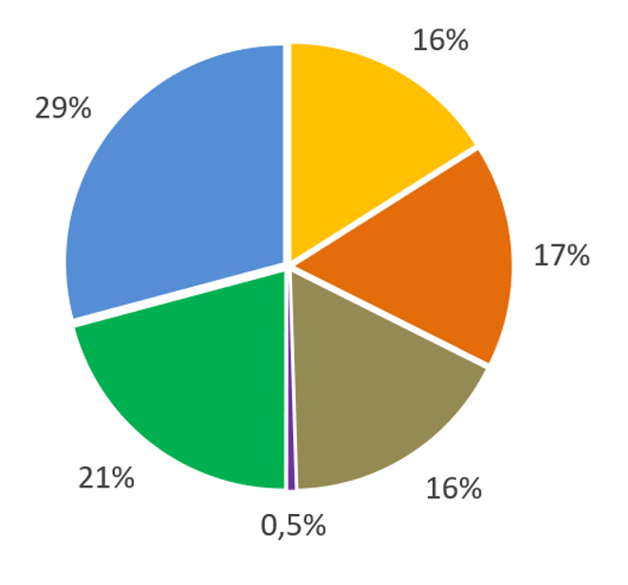
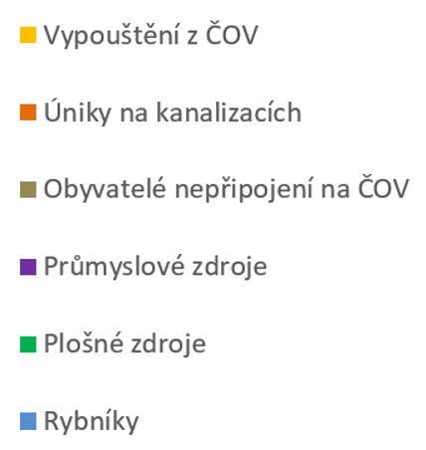
Bilanční studie
Eutrofizaci VN Orlík způsobuje primárně nadbytek přísunu fosforu do nádrže
Celkově bylo vyčísleno, že do vodního prostředí v zájmovém území se ročně dostává 397 t celkového fosforu - EMISE
Zdroje
Bodové zdroje – komunální a průmyslové
Rybníky
Plošné zdroje
Zdroje P_{celk} v povodí VD Orlík | Velikost zdrojů P_{celk} [t/rok] | Podíl jednotlivých zdrojů
Komunální zdroje | 194 | 49 %
vypouštění z ČOV | 64 | 16 %
úniky na kanalizacích (netěsnosti a odlehčení) | 66 | 17 %
obyvatelé nepřipojení na kanalizaci | 64 | 16 %
Průmyslové zdroje | 2 | 0,5 %
Plošné zdroje – plošný odtok (bez erozního P) | 84 | 21 %
Rybníky | 117 | 29 %
Celkem | 397 | 100 %

Slide 10
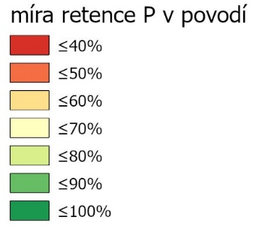
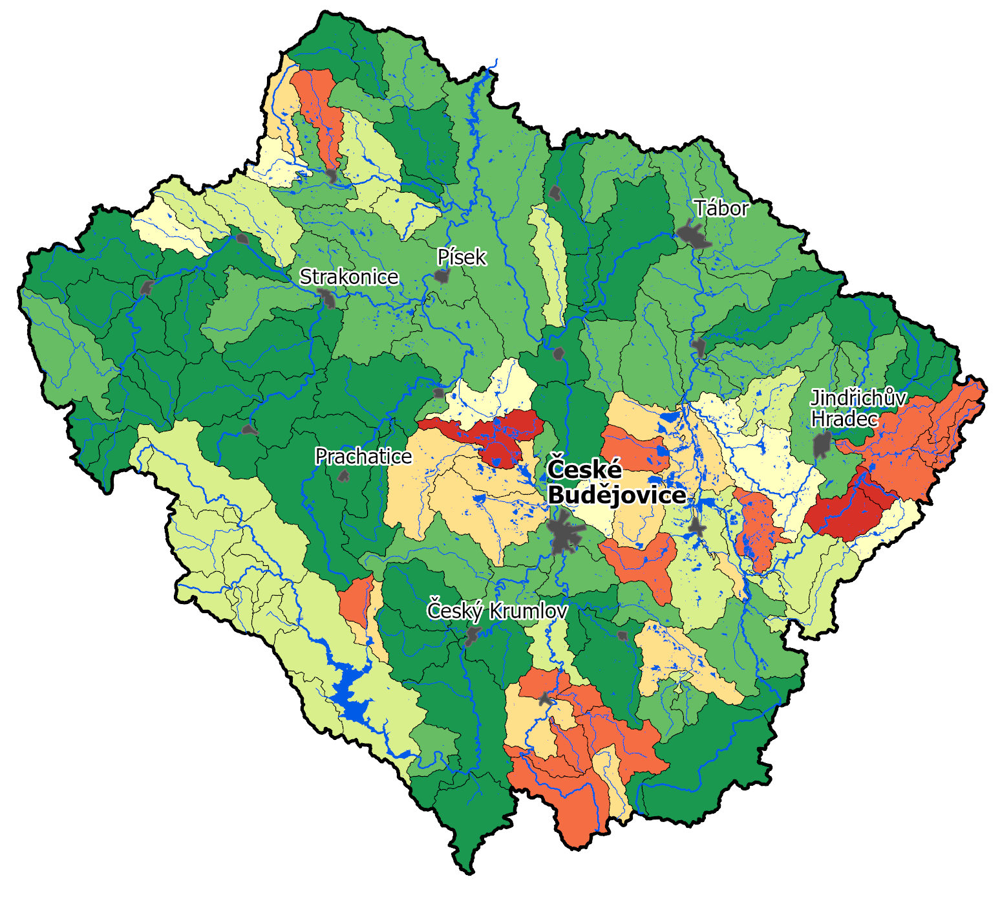
Přepočet na IMISE - Míra retence fosforu v povodí VN Orlík
Ve vodních nádržích a rybnících (s dostatečnou mírou zdržení) probíhá retence fosforu [Hejzlar et al., 2006]
Množství fosforu, které se dostává do VD Orlík
$$R=\frac{1,84\sqrt{TRT}}{1+1,84\sqrt{TRT}}$$
Průměrně rybníky mohou dosahovat 30-60% zadržení fosforu.
Retenční potenciál rybníku snižují eutrofní procesy které zde probíhají. Vlivem anoxických procesů se pak fosfor ze sedimentu uvolňuje.
???JAK KVANTIFIKOVAT MÍRU EUTROFIZACE???
Dálkový průzkum země - dle výsledků DPZ se u silně oživených rybníků odhad retence snižoval
Stanovila se hydrologická posloupnost rybníků a jejich návaznost na zdroje znečištění. Díky tomu proběhl odhad retence fosforu v povodí VN Orlík
Celkovou míru retence v povodí VN Orlík odhadujeme 23% zdrojů – 93 tun P_{celk}

Slide 11
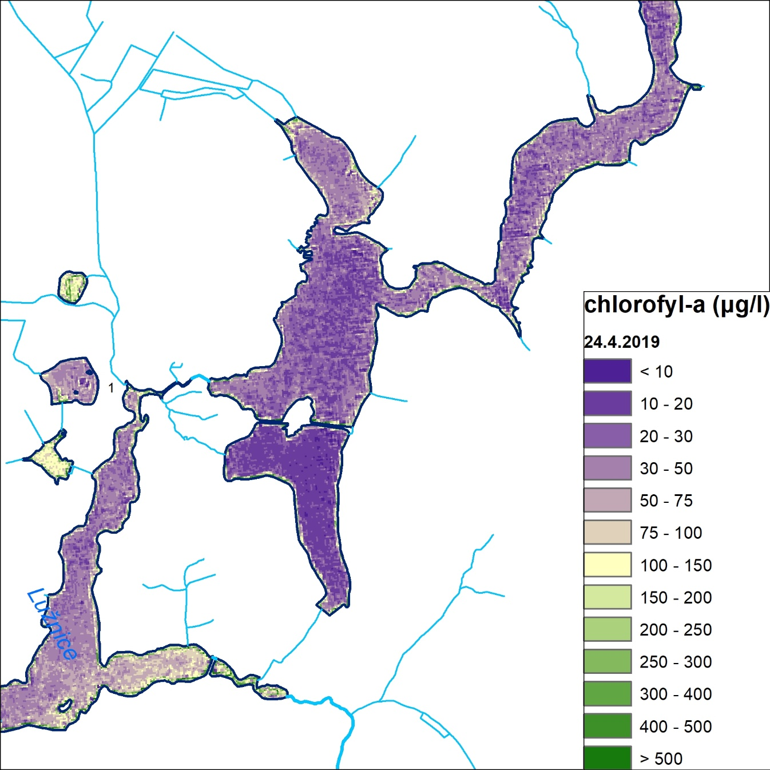
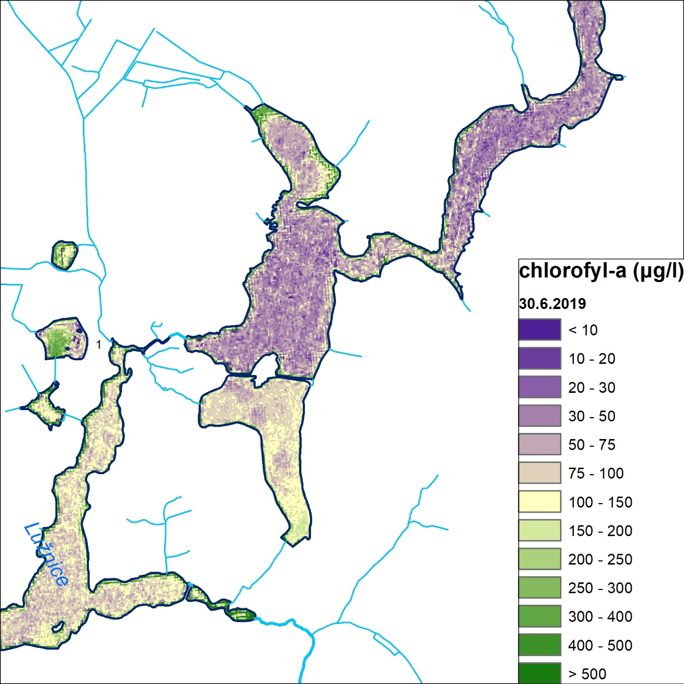
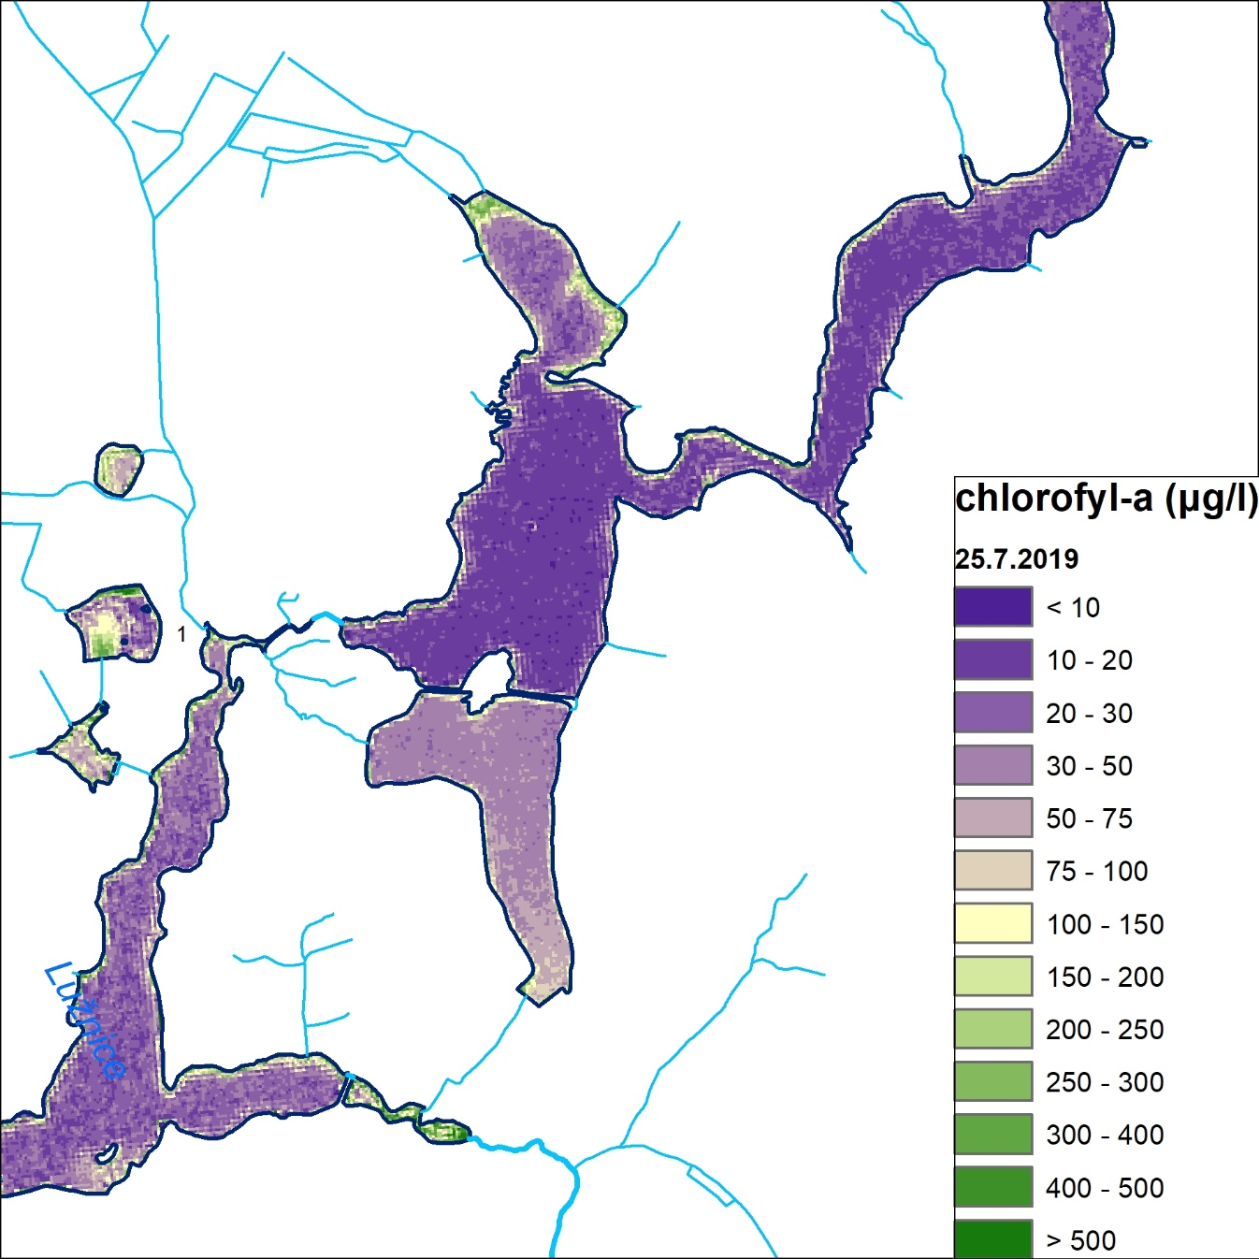
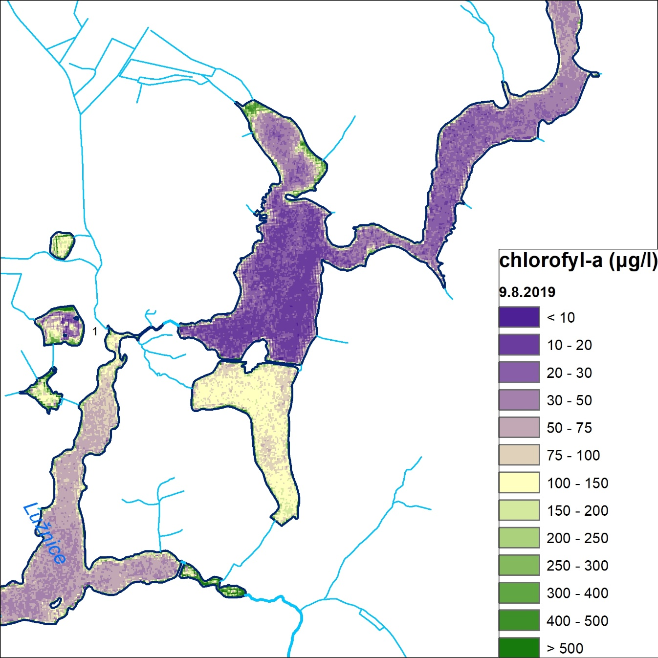
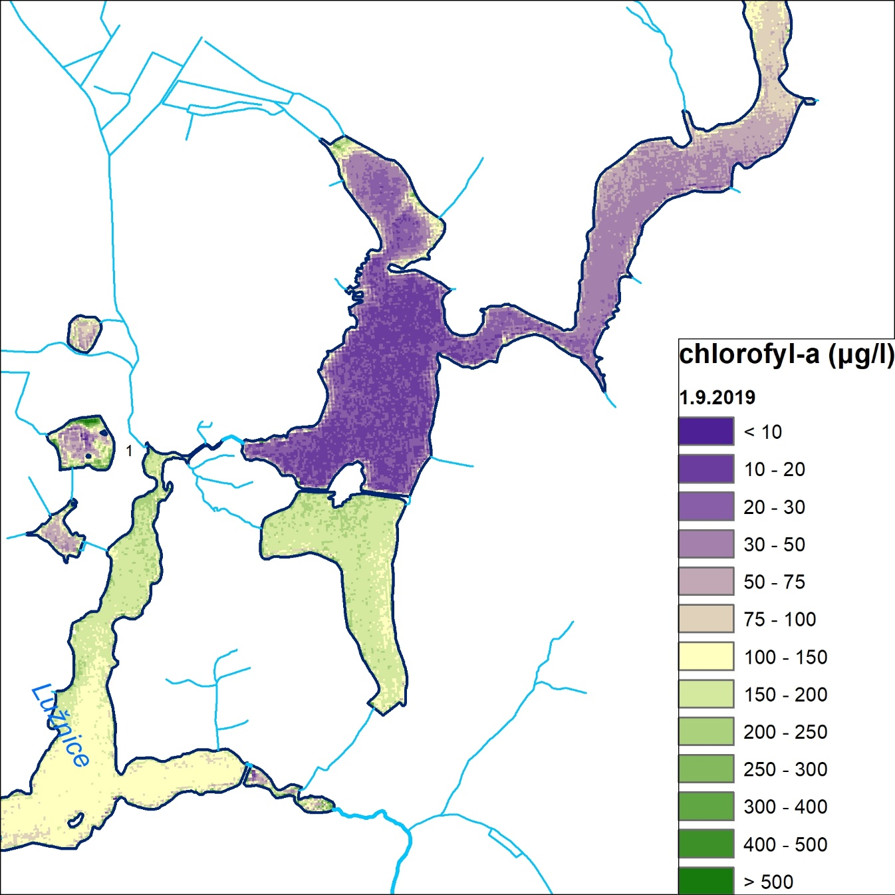
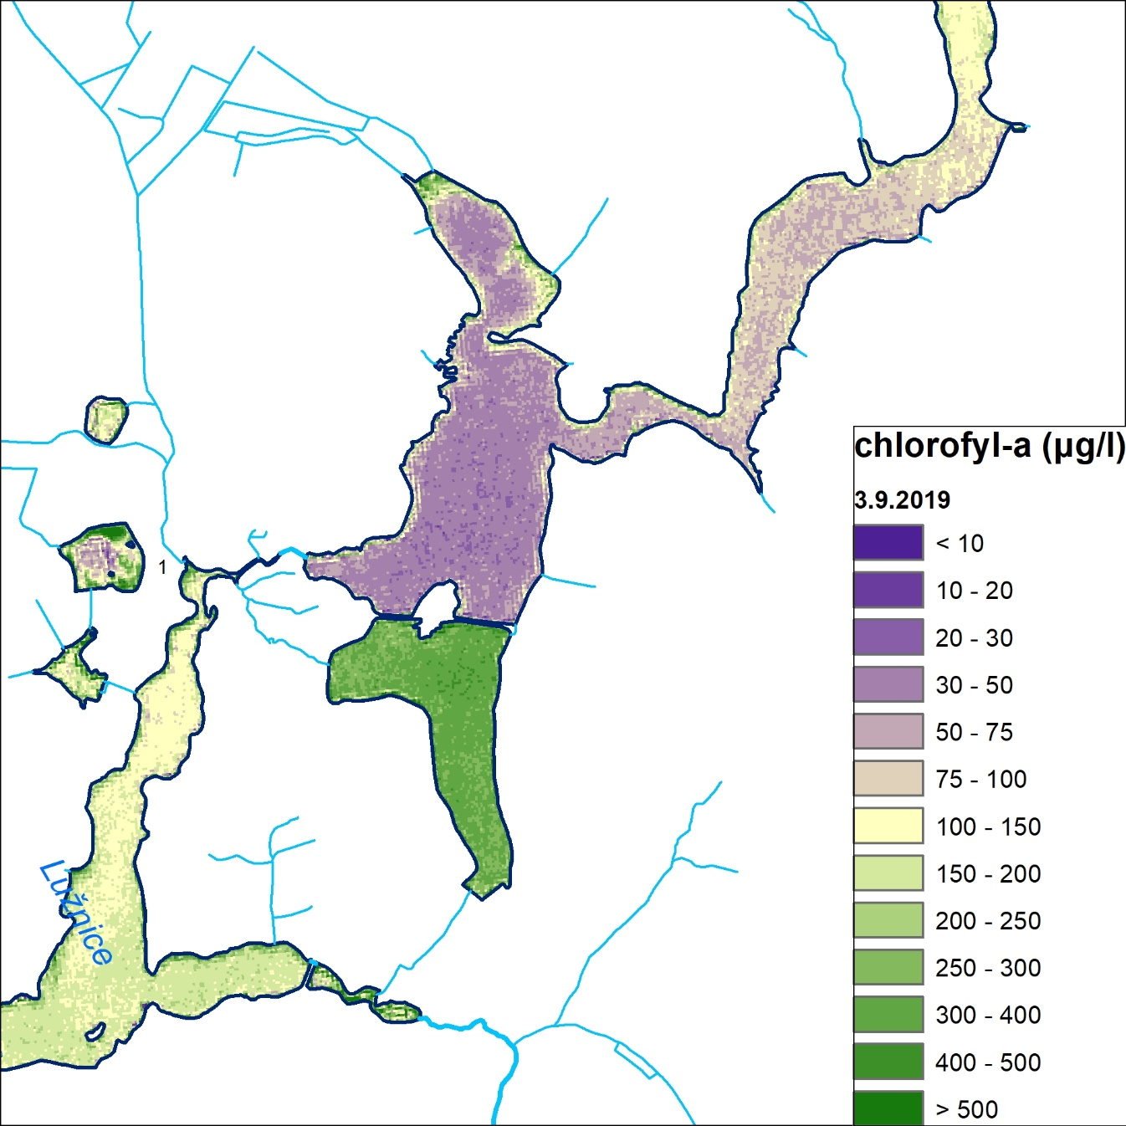
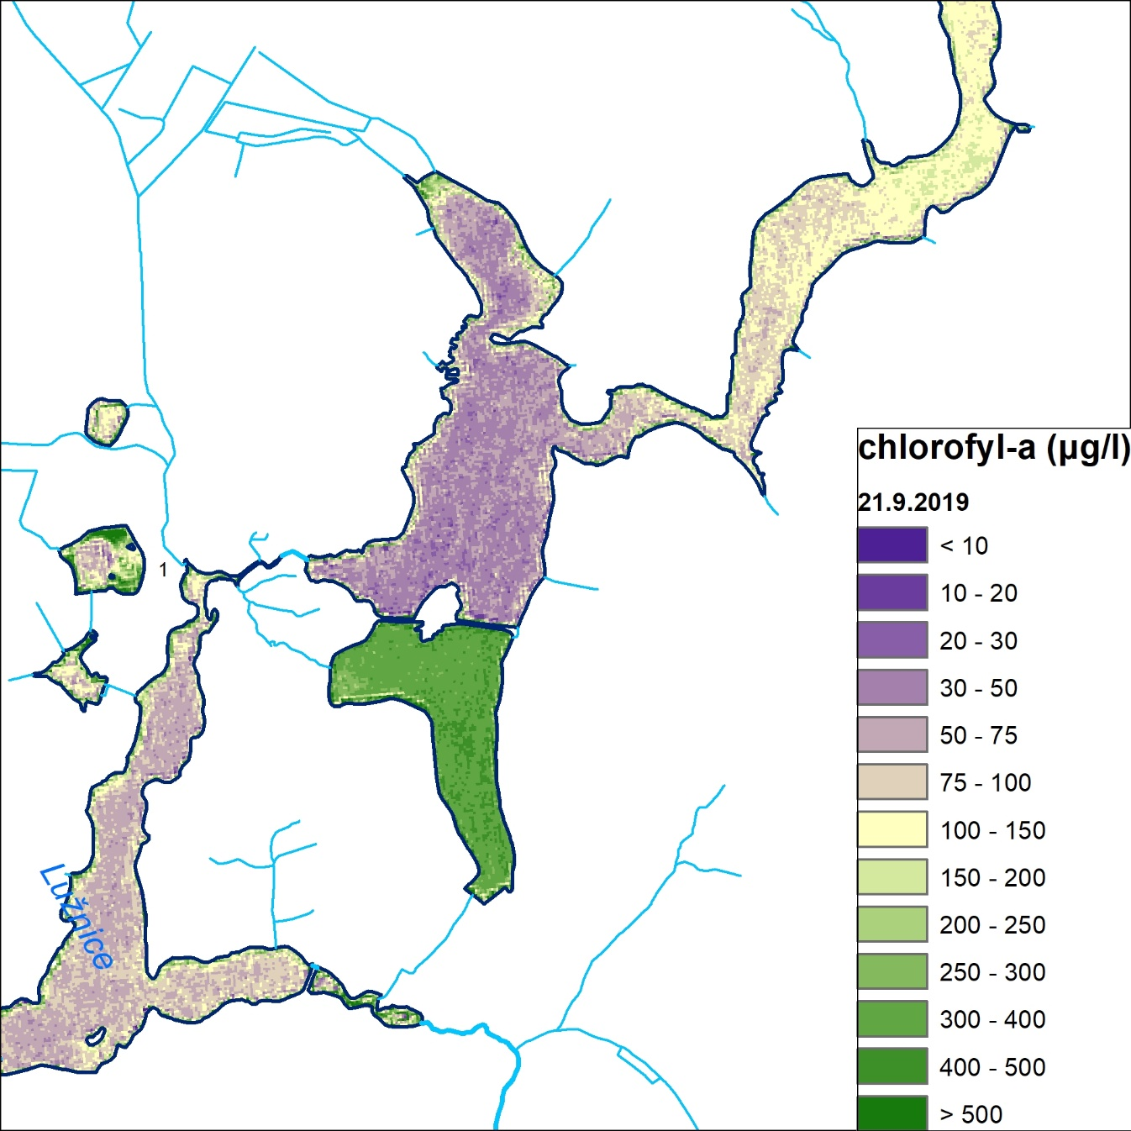
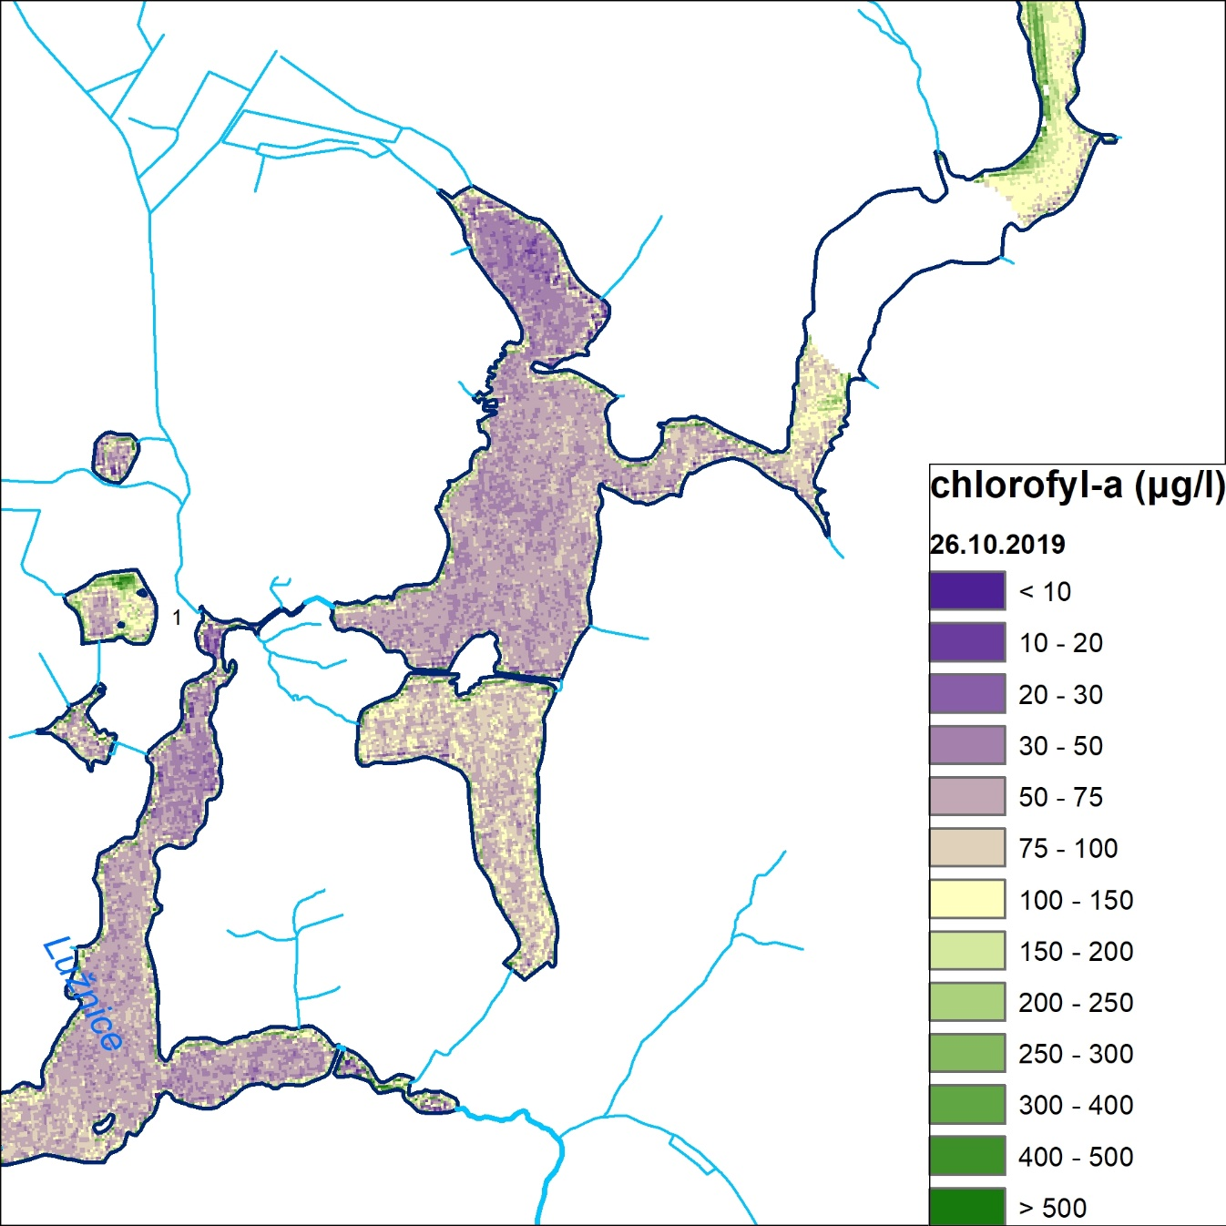
DPZ SENTINEL – STAŇKOVSKÝ R., ŠPAČKOV, HEJTMAN
Staňkovský r.
Špačkov
Hejtman

Slide 12
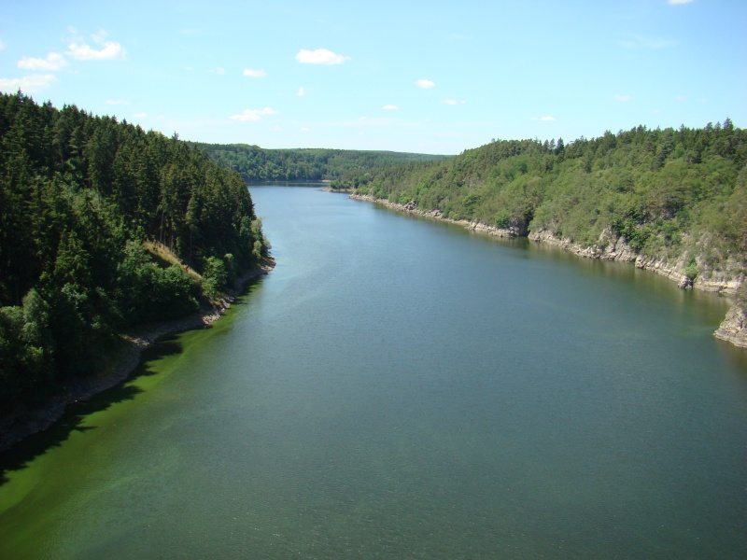
ZÁVĚRY BILANČNÍ STUDIE A EMISNĚ-IMISNÍ ANALÝZY
koncentrace celkového fosforu vstupující do nádrže (IMISE) je průměrně 0,12 mg/l – 304 tun za rok:
Lužnice – 129 tun (0,18 mg/l)
Vltava – 71 tun (0,08 mg/l)
Otava – 79 tun (0,10 mg/l)
Lomnice – 13 tun (0,27 mg/l)
pro omezení eutrofizace je třeba koncentraci snížit na 0,05 mg/l – to odpovídá 128 tunám za rok
PRO ZAMEZENÍ EUTROFIZACE JE TŘEBA SNÍŽIT PŘÍSUN FOSFORU DO NÁDRŽE O 176 TUN ROČNĚ - 58%
304 – 176 = 128

Slide 13
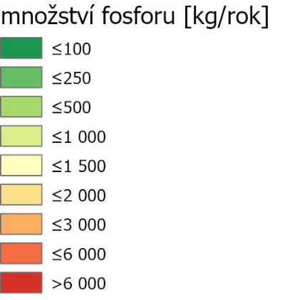
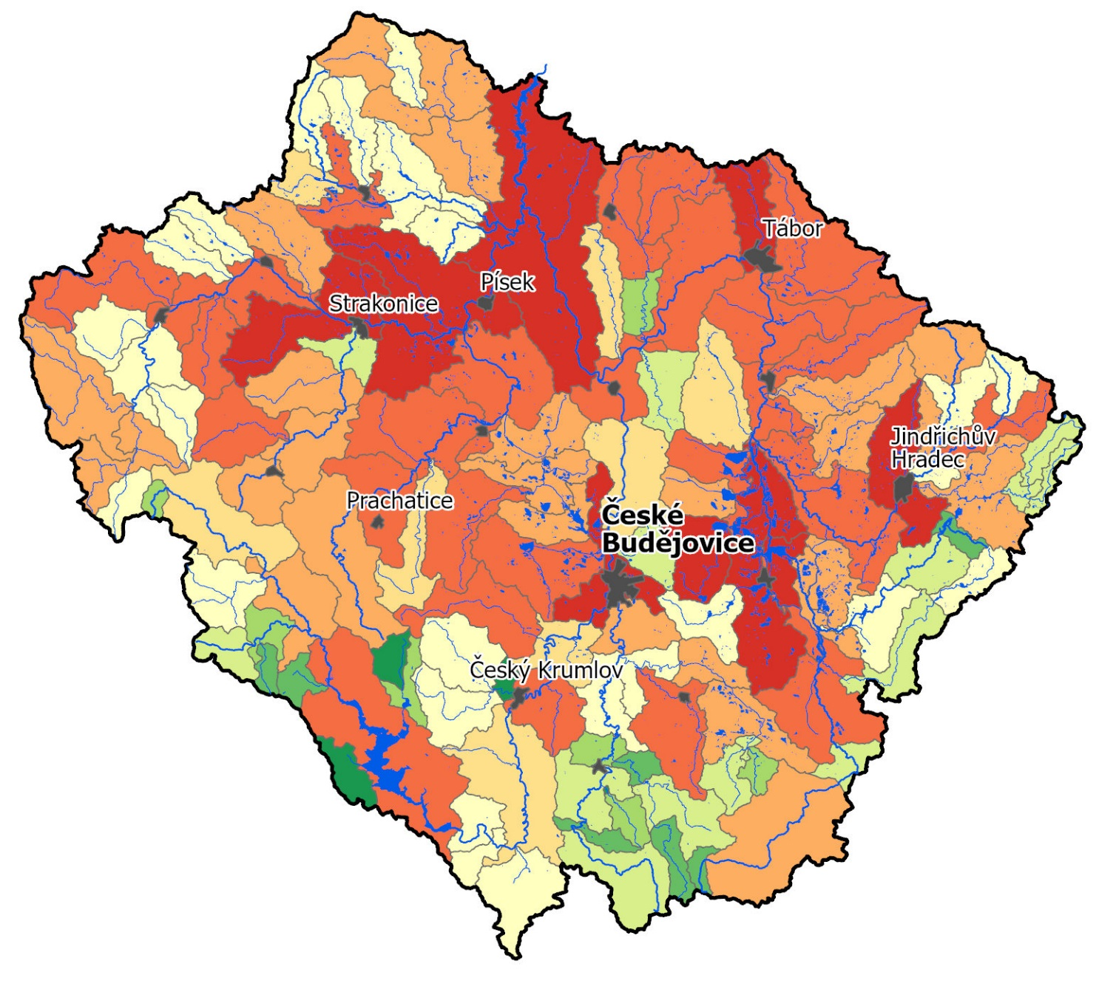
Imise fosforu do VN Orlík
Do VN Orlík se ročně dostává průměrně 304 tun fosforu
56% má původ v komunálních zdrojích – 169 tun
24% v rybnících (krmení, hnojení, uvolňování P ze sedimentu) – 72 tun
20% představují plošné zdroje (infiltrace) – 61 tun
0,5 % představují průmyslové zdroje – 1,4 tuny

Slide 14
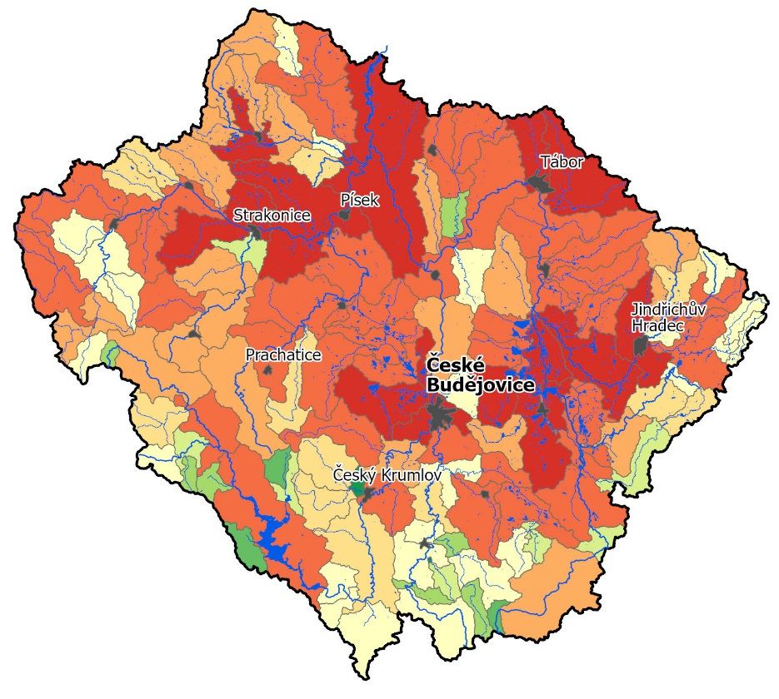
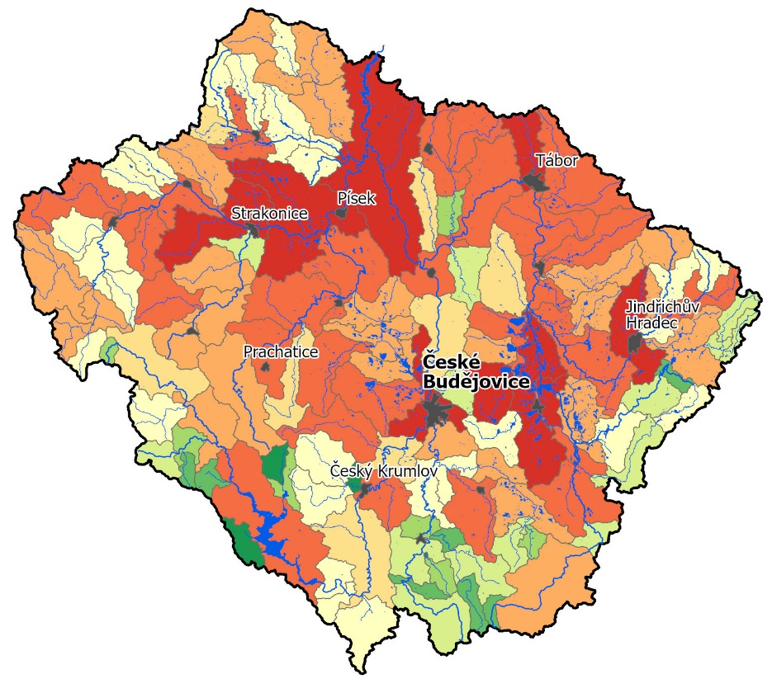
Transport fosforu do VN Orlík
Vyprodukované zdroje P_{celk} v povodí VD Orlík jsou stanoveny na 397 tun/rok (emise P_{celk}).
Vlivem retenčních procesů je fosfor ve vodních nádržích a rybnících zadržován.
Imise P_{celk} do VD Orlík byly stanoveny na 304 tun/rok
Množství zadrženého P_{celk} odhadujeme na 93 tun/rok (23% zdrojů).
Emise fosforu do vodního prostředí
Imise fosforu do VN Orlík

Slide 15
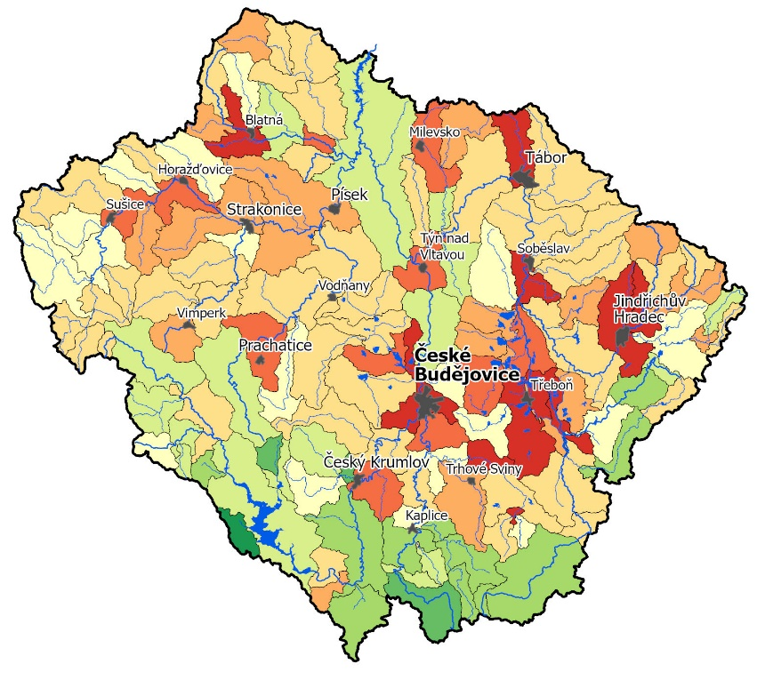
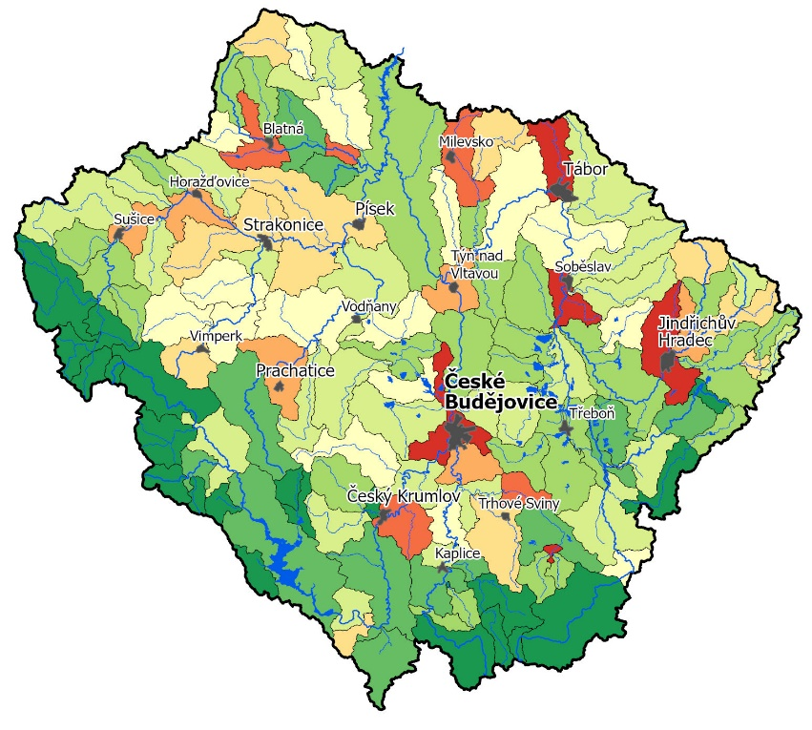
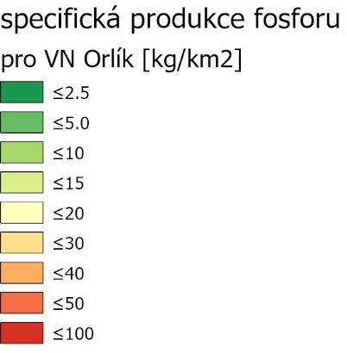
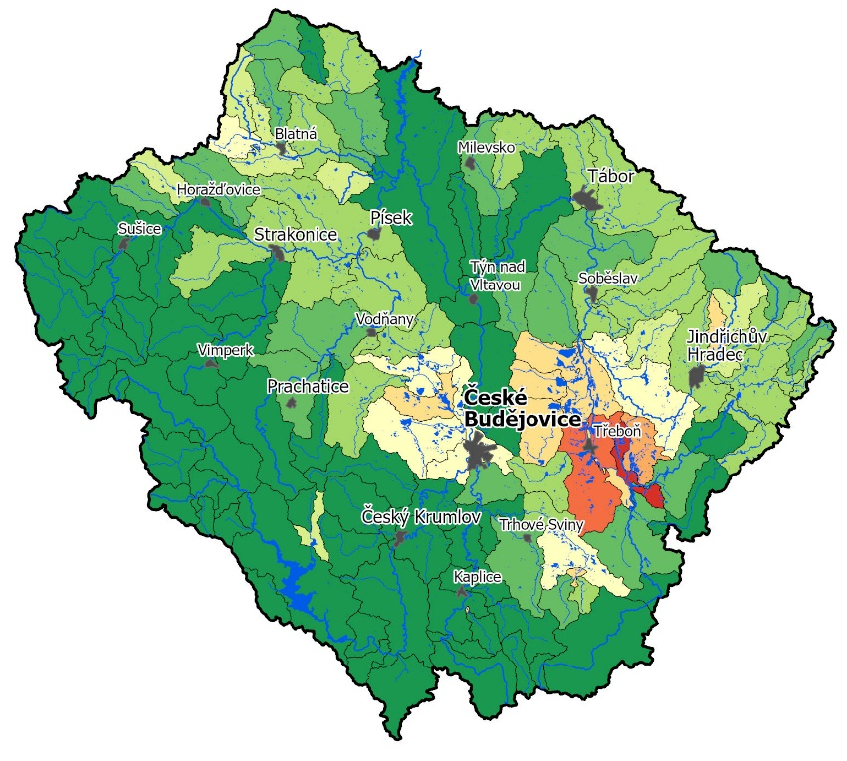
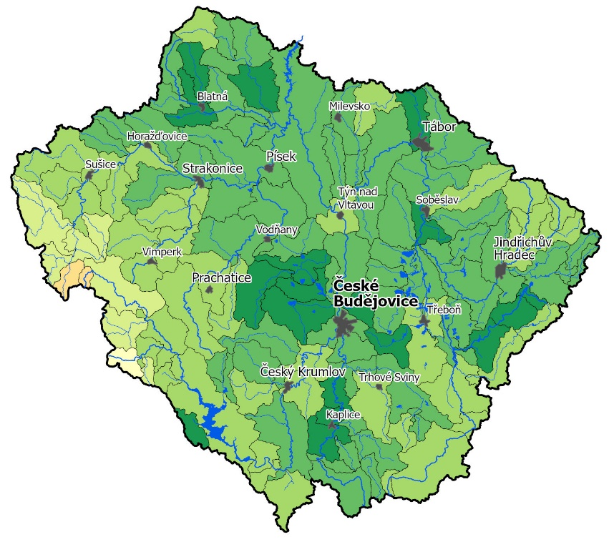
Imise fosforu do VN Orlík – specifická produkce na km²
Celkové imise
Komunální zdroje
Specifická produkce na km² poukazuje na povodí s vysokým zatížením:
lokality s městy
třeboňská oblast a lokality s větší hustotou rybníků
„vyšší“ specifické odtoky plošných zdrojů ve vyšších polohách jsou způsobeny až 10x vyššími odtoky vody z těchto povodí
Rybníky
Plošné zdroje

Slide 16
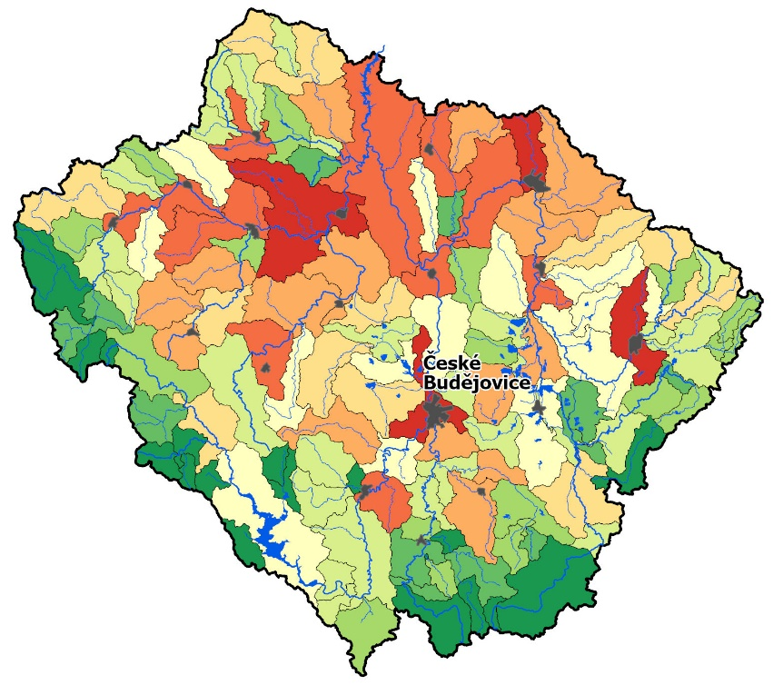
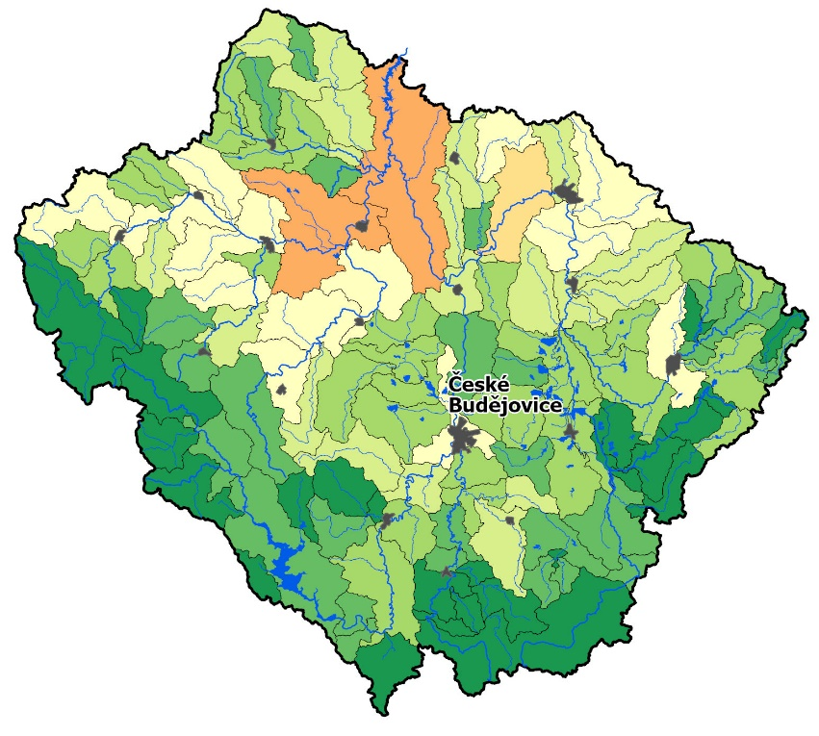
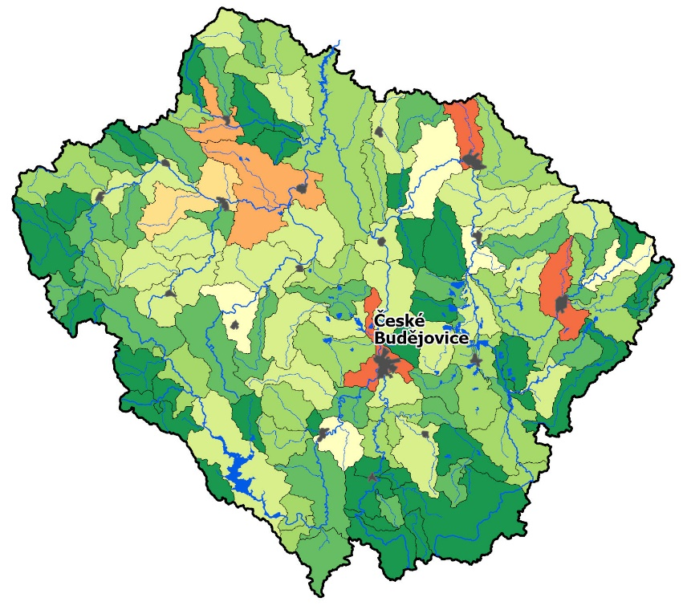
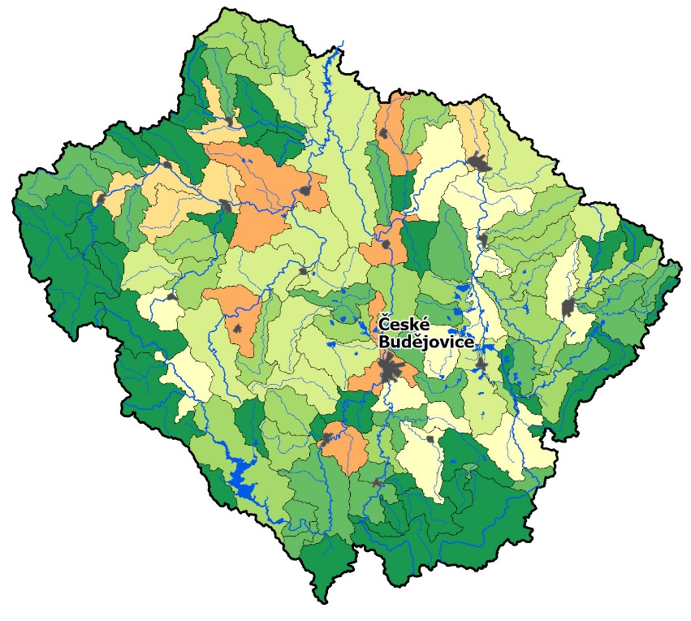
Imise fosforu do VN Orlík – porovnání komunálních zdrojů
Komunální zdroje
Individuální likvidace OV
Komunální zdroje - imise 169 tun/rok:
ČOV – 58 tun
úniky na kanalizacích – 58 tun
nenapojení obyvatelé – 53 tun
Bez jakéhokoliv čištění by imise pro VN Orlík byla 527 tun/rok (68% fosforu je v současnosti zachyceno)
Emise komunálních zdrojů jsou 194 tun/rok
ČOV
Úniky na kanalizacích

Slide 17
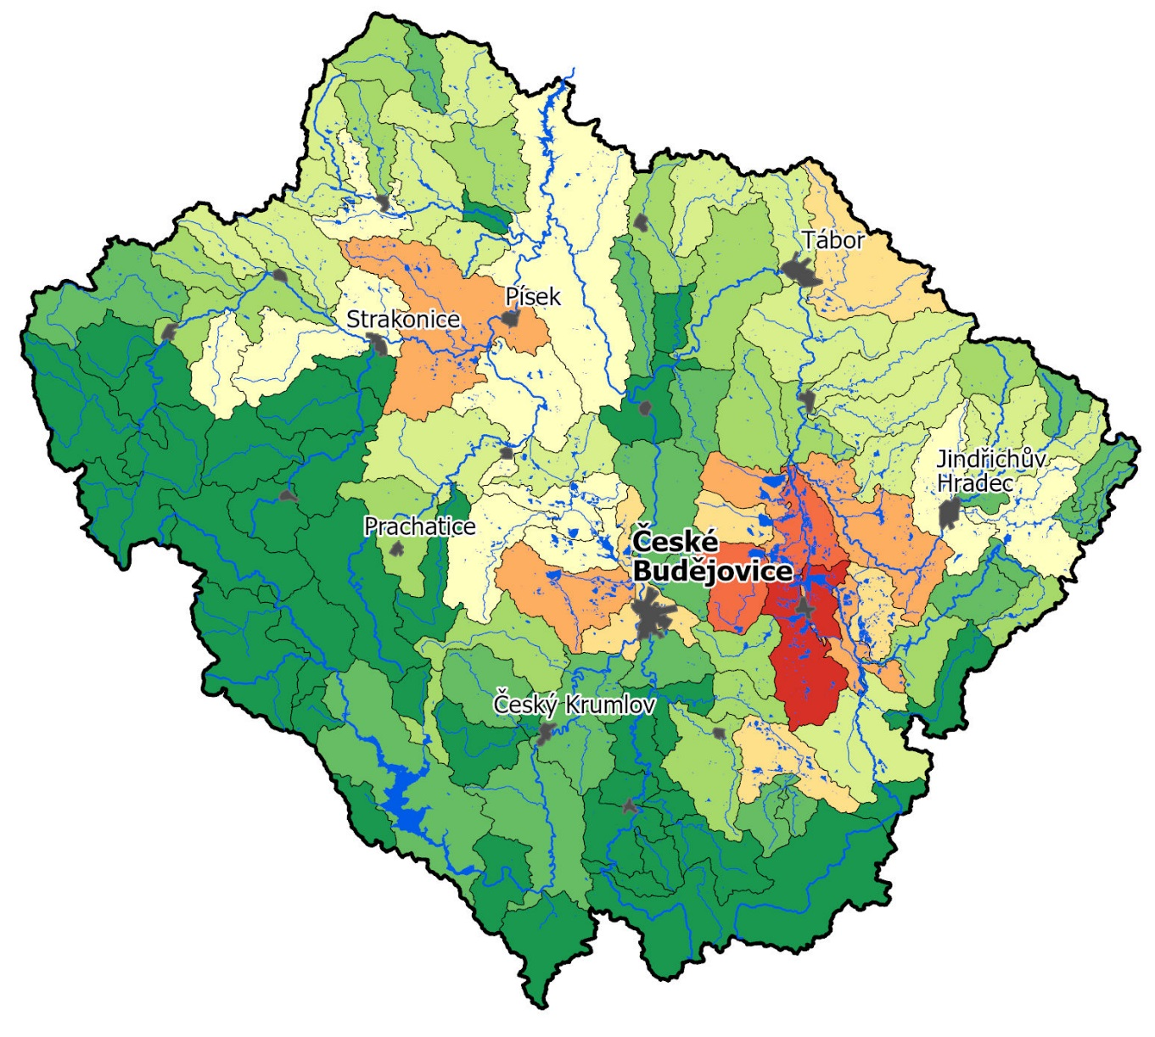
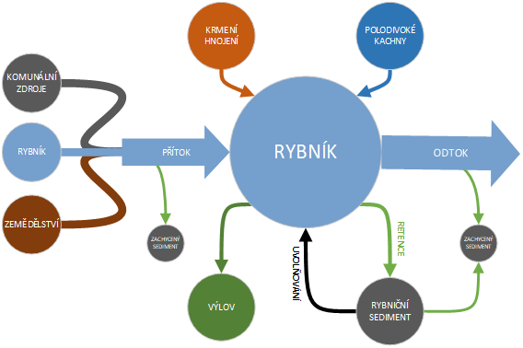
Imise fosforu do VN Orlík – rybníky
– imise rybníků 72 tun/rok
– emise rybníků do vodního prostředí odhadujeme na 117 tun ročně (bilance hospodaření a uvolňování fosforu ze sedimentu)
– probíhá zde retence fosforu, kterou odhadujeme na úhrnně na 23% zdrojů (93 tun ročně)

Slide 18
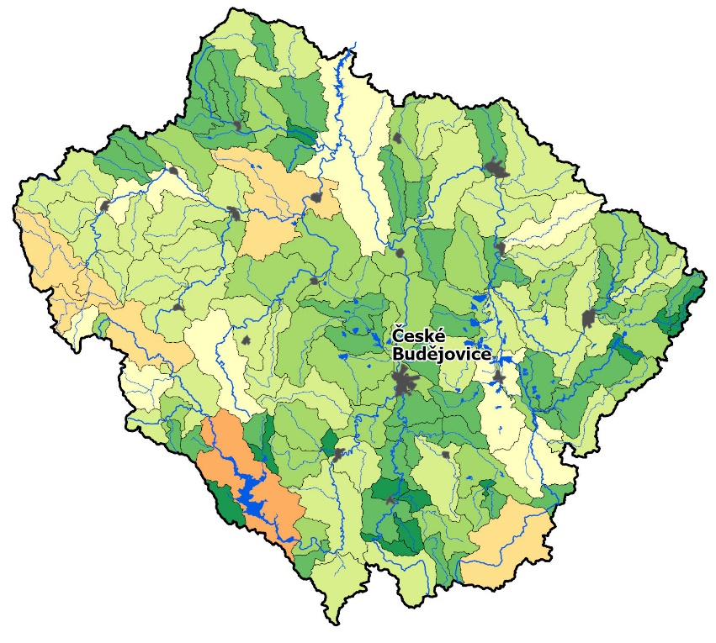
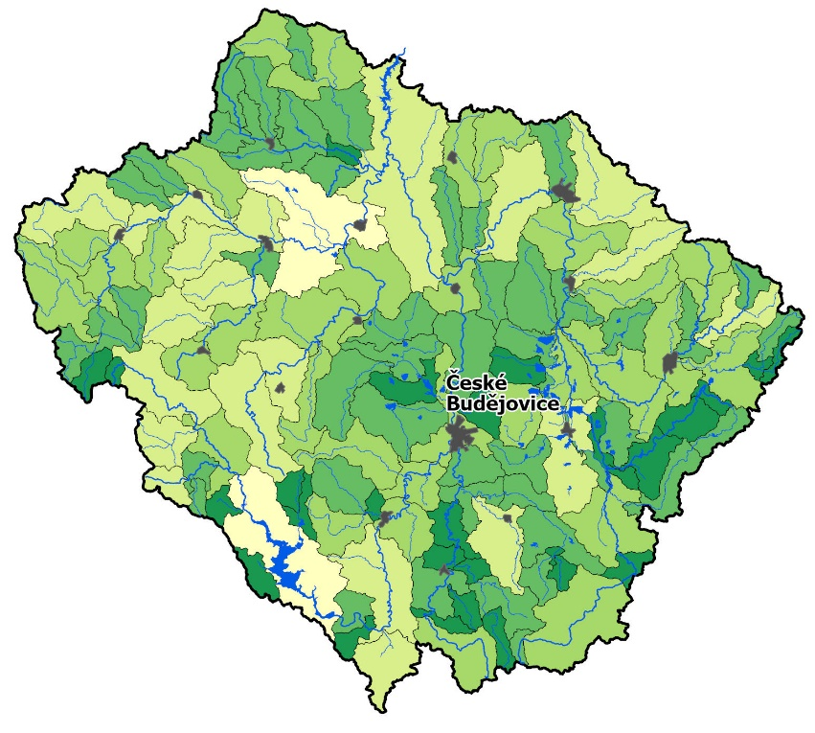
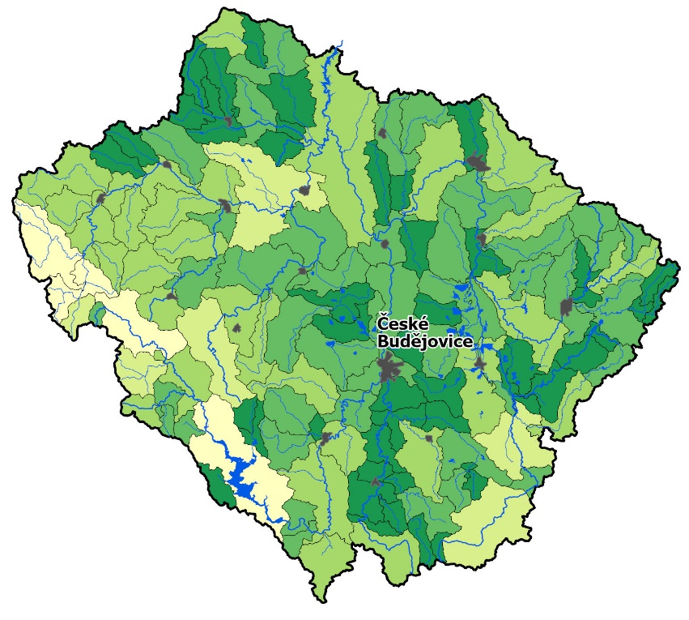
Imise fosforu do VN Orlík – plošné zdroje
Plošné zdroje
Zemědělské zdroje
imise plošných zdrojů – 61 tun/rok
zemědělská půda (orná + TTP) – 35 tun/rok
lesní půda – 23 tun/rok
ostatní – 3 tun/rok
emise plošných zdrojů – 84 tun/rok
nízké koncentrace (průměrně 0,024 mg/l)
plošným odtokům byla přiřazena charakteristická koncentrace dle výsledků monitoringu mikropovodí bez přítomnosti jiných zdrojů
erozní fosfor NENÍ HODNOCEN v bilanci
Přirozené pozadí

Slide 19
ETAPA II – návrh opatření

Slide 20
KATEGORIE OPATŘENÍ
KATEGORIE | STUDIE
nově definovaná kategorie opatření – opatření bez přímé vazby na konkrétní emisní zdroj | GEN
snížení přísunu fosforu z komunálních odpadních vod, případně z průmyslových odpadních vod | KOM
snížení přísunu fosforu z rybníků a rybničního hospodaření | RYB
snížení přísunu fosforu ze zemědělského hospodaření, jak v oblasti živočišné tak i rostlinné výroby | PEZ
opatření umožňující zvýšení(m) retenční schopnosti přírody a krajiny trvale zvýšenou měrou zadržovat fosfor, a to včetně revitalizačních opatření na vodních tocích a v jejich údolních nivách.
Opatření pro snižování dotace P z plošných zdrojů znečištění z kritických zdrojových lokalit (eroze, inﬁltrace), v dílčích rizikových subpovodích vymezených Bilanční studií.
Návrhy na využití KPÚ nebo jiných prostředků popř. i finančních zdrojů za účelem zvýšení retenční schopnosti s vytipováním území k uskutečnění KPÚ za tímto účelem vhodných. | -

Slide 21
TYPY OPATŘENÍ
TYP |  | STUDIE
INVESTIČNÍ |  | INV
LEGISLATIVNÍ - využití opatření legislativní povahy (včetně metodických postupů stanovených ústředními úřady pro rozhodování správních úřadů) včetně opatření k zavedení sankcí |  | LEG
KOMUNIKAČNĚ - VZDĚLÁVACÍ opatření ke zvýšení účinnosti opatření typu INV, LEG, OSP (včetně VAV) |  | COM
ORGANIZAČNĚ-SPRÁVNÍ OPATŘENÍ k zavedení sankcí za nedodržování legislativních opatření | ORGANIZAČNÍ - změna způsobu činnosti provozovatele za účelem dosažení cílového stavu | ORG
SPRÁVNÍ - podpora výkonu státní správy při prosazování cílových stavů | SPRÁVNÍ - podpora výkonu státní správy při prosazování cílových stavů | SPR
podpůrná opatření, která formou studií, průzkumů, monitoringů a koncepčních materiálů povedou k lepšímu zacílení INV, LEG, ORG a SPR opatření. |  | SUP

Slide 22
KATALOG OPATŘENÍ - idea
Databáze typových opatření (bez vazby na konkrétní lokality), která mohou pomoci snížit vnosy fosforu do VD Orlík
Každé katalogové opatření obsahuje následující atributy
KATEGORIZACE
TYPIZACE
POPIS
PŘÍNOSY
NOSITEL
NÁKLADY
EFEKTIVITA
REALIZOVATELNOST
Při zacílení na vhodné lokality pomocí (lokalizace opatření) lze zpracovat bilanční scénáře zohledňující prioritizaci, ekonomiku a výsledný efekt navrhovaných skupin opatření.

Slide 23
KATALOG OPATŘENÍ - kategorie
KOM
Relativně snadná identifikace katalogových opatření – poměrně bohatá datová základna (ale odlehčení a nepřipojení obyvatelé … ☹ - legislativa)
Relativně složitá kvantifikace efektivity a ekonomiky
RYB
Relativně složitá identifikace opatření a vymezení územní působnosti
„Relativně“ snadná kvantifikace efektivity a ekonomiky
PEZ
Převzato ze studie „Příprava listů opatření A lokalit plošného zemědělského znečištění pro plány dílčích povodí“ (SHDP, 2019)
Opatření nebyla lokalizována z důvodu chybějící datové základny na RYB zdrojích
GEN
posílení informační a znalostní databáze související s řešenou problematikou
Převážně „horizontální“ a „měkká“ opatření

Slide 24
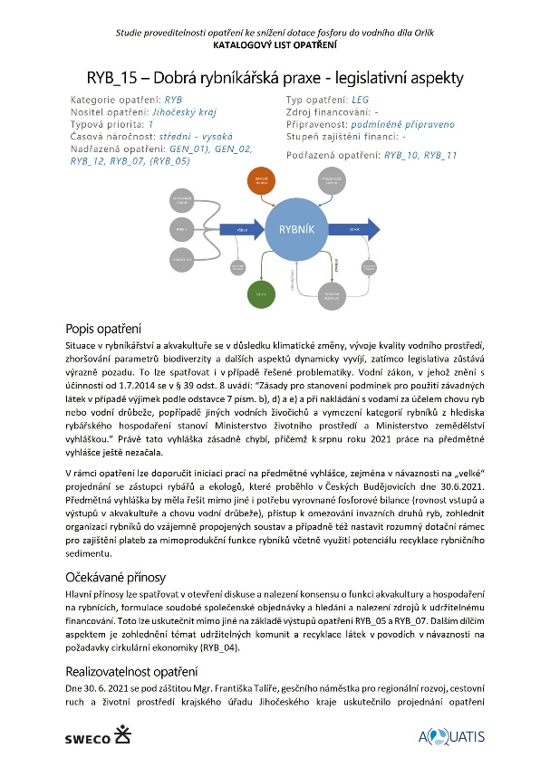
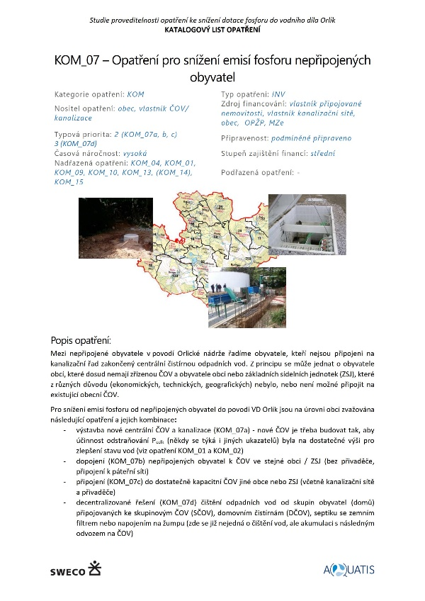
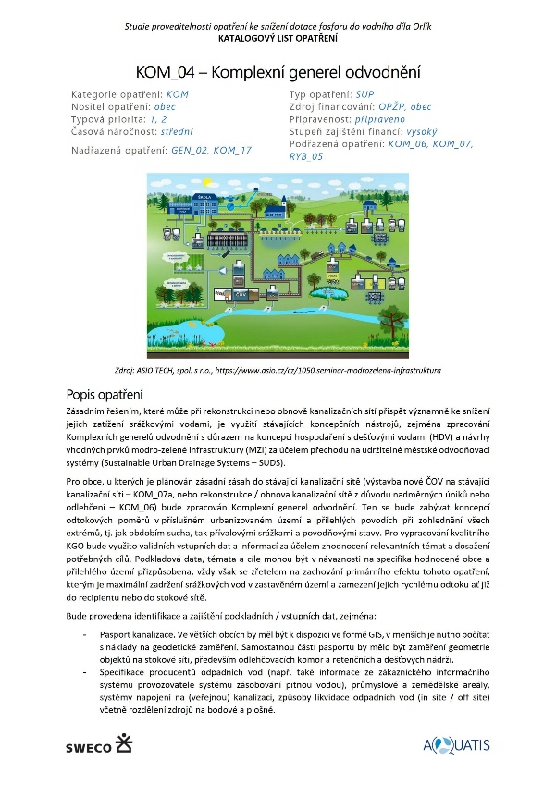
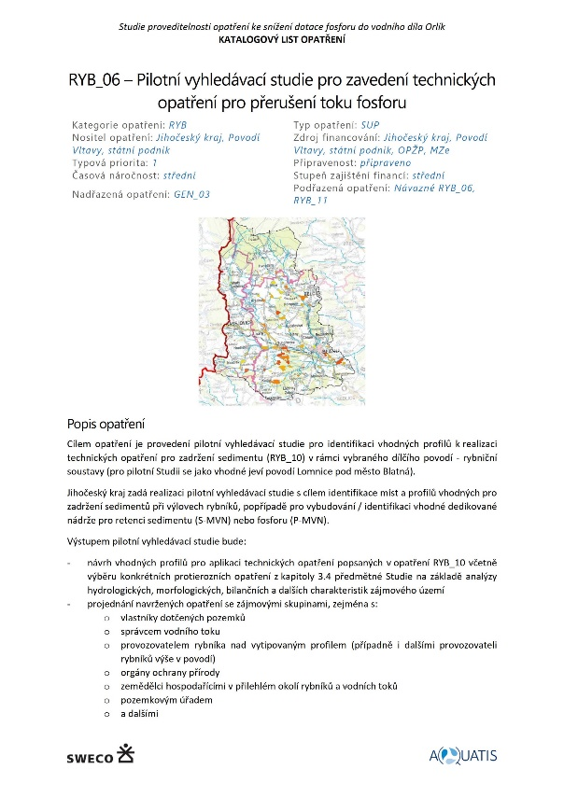
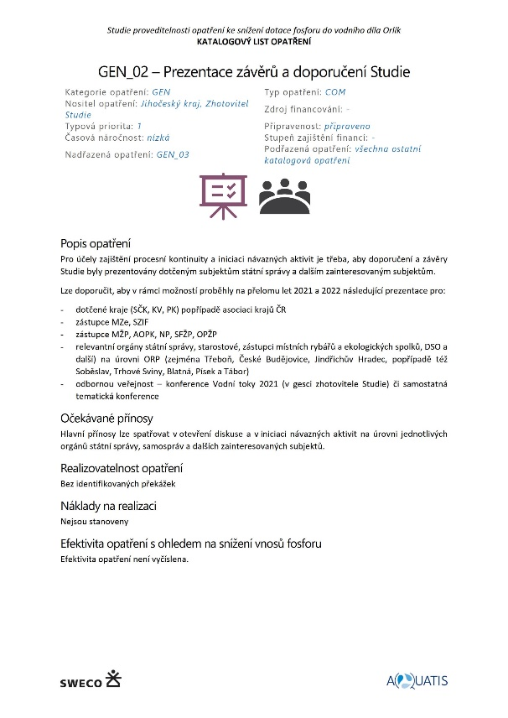
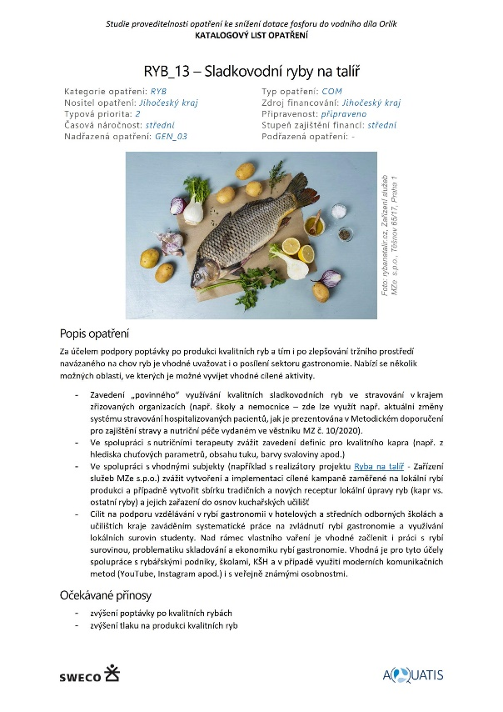
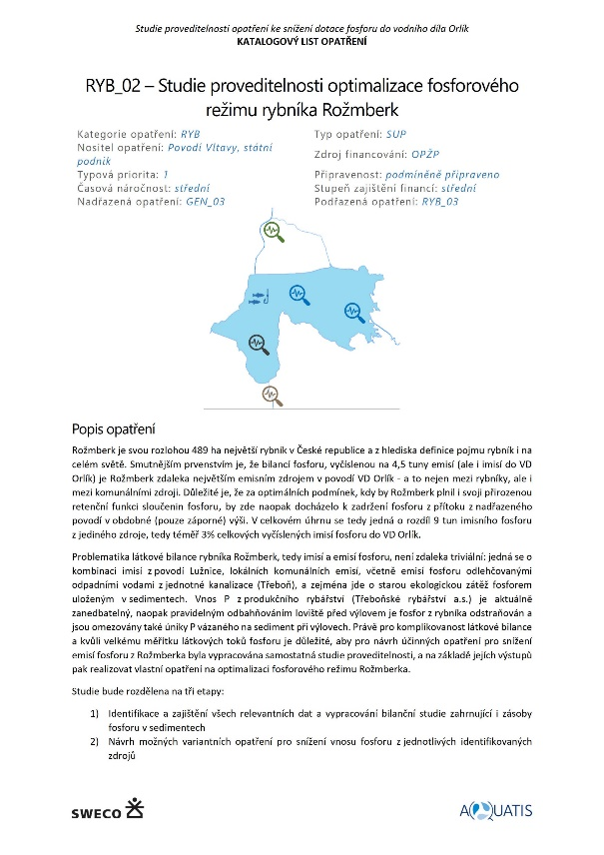
KATALOG OPATŘENÍ – souhrn
Pro snížení imisí fosforu do VD Orlík bylo identifikováno 36 katalogových opatření
18 opatření KOM
15 opatření RYB
3 opatření GEN
DEDIKOVANÁ KAPITOLA + KATALOGOVÁ TABULKA + KATALOGOVÉ LISTY

Slide 25
KATALOG OPATŘENÍ – Komunální zdroje
Typ opatření | Název opatření
COM | Systematický přehled a prezentace možností využití umělých mokřadů (rybníků) jako dočišťovacích prvků pod malými ČOV | KOM_14
COM | Problematika provozování TSP na malé ČOV | KOM_15
COM | Tematická multioborová diskuse | KOM_17
COM | Řekám a rybníkům přátelská obec | KOM_18
INV | Doplnění technologie srážení fosforu na ČOV | KOM_01
INV | Rekonstrukce a modernizace ČOV | KOM_03
INV | Úprava přelivných hran odlehčovacích komor | KOM_05
INV | Rekonstrukce nebo obnova kanalizační sítě | KOM_06
INV | Opatření pro snížení emisí fosforu nepřipojených obyvatel | KOM_07
LEG | Zpoplatnění vypouštění z odlehčovacích komor | KOM_08
LEG | Zpřísnění požadavků na čištění komunálních odpadních vod | KOM_09
LEG | Zpřísnění požadavků na povolování domovních ČOV | KOM_10
LEG | Opatření pro snížení množství dešťových vod v kanalizačních systémech | KOM_11
LEG | Systémové odkanalizování a čištění odpadních vod | KOM_12
ORG | Úprava provozního režimu srážení fosforu na ČOV | KOM_02
SPR | Nový PRVKÚ Jihočeského kraje včetně doplnění prezentačního modulu | KOM_13
SUP | Komplexní generel odvodnění | KOM_04
SUP | Metaanalýza ekonomické náročnosti TSP | KOM_16

Slide 26
KATALOG OPATŘENÍ – RYBNIČNÍ ZDROJE
Typ opatření | Název opatření
SPR | IS Hastrman | RYB_01
SUP | Studie proveditelnosti optimalizace fosforového režimu rybníka Rožmberk | RYB_02
INV | Technická opatření pro snížení emisí Rožmberského rybníka do povodí Lužnice | RYB_03
SUP | Analýza potenciálu cirkulární ekonomiky při zadržování a využívání sedimentu z rybníků a rybničních soustav | RYB_04
SUP | Aplikační studie opatření RYB, KOM a PEZ v povodí Staňkovského rybníka | RYB_05
SUP | Pilotní vyhledávací studie pro zavedení technických opatření pro přerušení toku fosforu | RYB_06
SUP | Zhodnocení a vytvoření konceptu udržitelného rybníkářství v povodí VD Orlík z hlediska celospolečenských přínosů | RYB_07
COM | Příručka malého rybníkáře | RYB_08
SPR | Regulace chovu polodivokých kachen | RYB_09
INV, ORG | Opatření pro zachycení sedimentu | RYB_10
ORG | Dobrá rybníkářská praxe - organizační aspekty | RYB_11
COM | Tematická multioborová diskuse | RYB_12
COM | Sladkovodní ryby na talíř | RYB_13
LEG | Úprava legislativy regulující nakládání s rybničními sedimenty | RYB_14
LEG | Dobrá rybníkářská praxe - legislativní aspekty | RYB_15

Slide 27
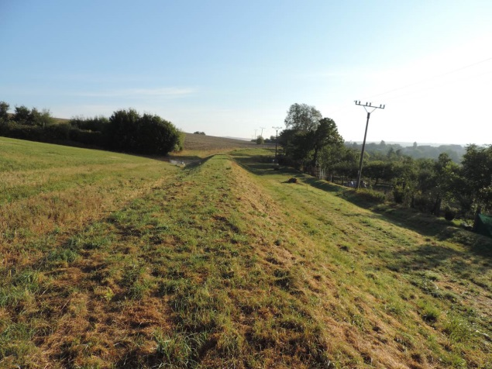
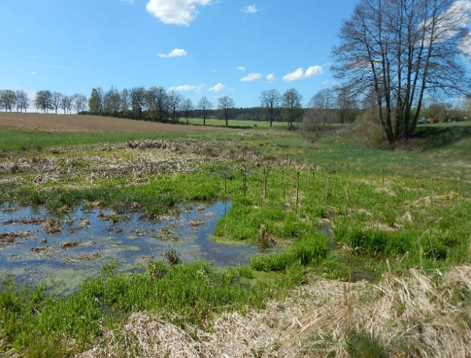
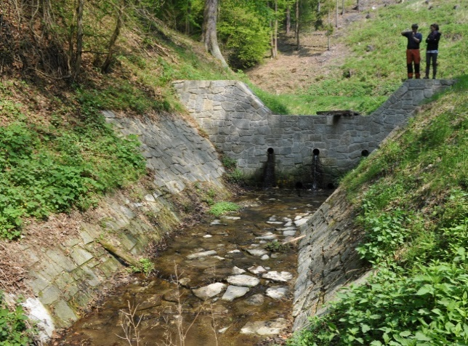
KATALOG OPATŘENÍ – OBECNÁ OPATŘENÍ
Typ opatření | Název opatření
SUP | Kontinuální monitoring jakosti povrchových vod | GEN_01
COM | Prezentace závěrů a doporučení Studie | GEN_02
SUP | Koordinace následných aktivit v problematice fosforu | GEN_03
KATALOG OPATŘENÍ – OPATŘENÍ pez
Ponechána bez lokalizace a bez katalogových listů
Prezentována pouze v textové části studie
Příprava listů opatření A lokalit plošného zemědělského znečištění pro plány dílčích povodí (2019)

Slide 28
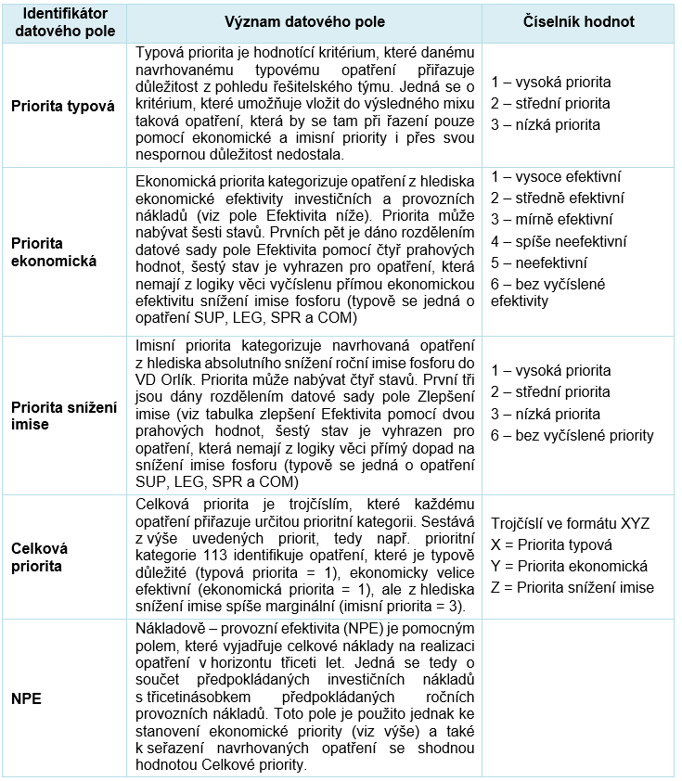
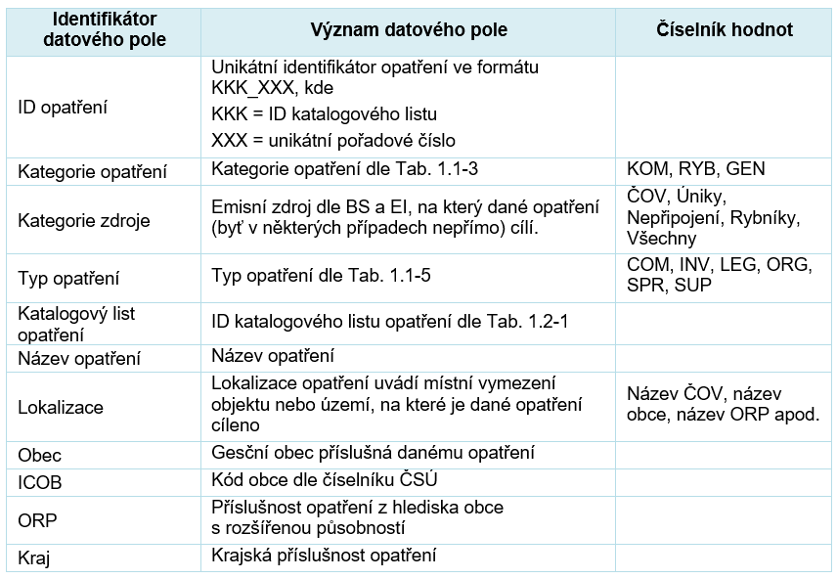
Návrh opatření – prezentace
prioritizace
Tabulka navrhovaných opatření – 4 bloky
Identifikace, lokalizace
Predikce
Současnost
2030
2040
2050
bilančně - ekonomické aspekty

Slide 29
Návrh opatření
Celkem bylo v rámci Studie navrženo 2 156 opatření
2 111 v kategorii KOM
42 v kategorii RYB
3 opatření bez určení emisního zdroje (kategorie GEN)
opatření PEZ na 7 423 půdních blocích – zásobník opatření jako součást některých opatření RYB
Kvantifikace dopadu
Kvantifikace nákladů
Prioritizace
 | VŠECHNA OPATŘENÍ | OPATŘENÍ DLE EKONOMICKÉHO CÍLE
Celkové investiční náklady opatření | 32 000 MKč | 2 500 MKč
Celkové roční provozní náklady opatření | 94 MKč | 86 MKč
Úhrnné snížení EMISE | 117 t/rok | 52.4 t/rok
Úhrnné snížení IMISE | 97.5 t/rok | 43.4 t/rok

Slide 30
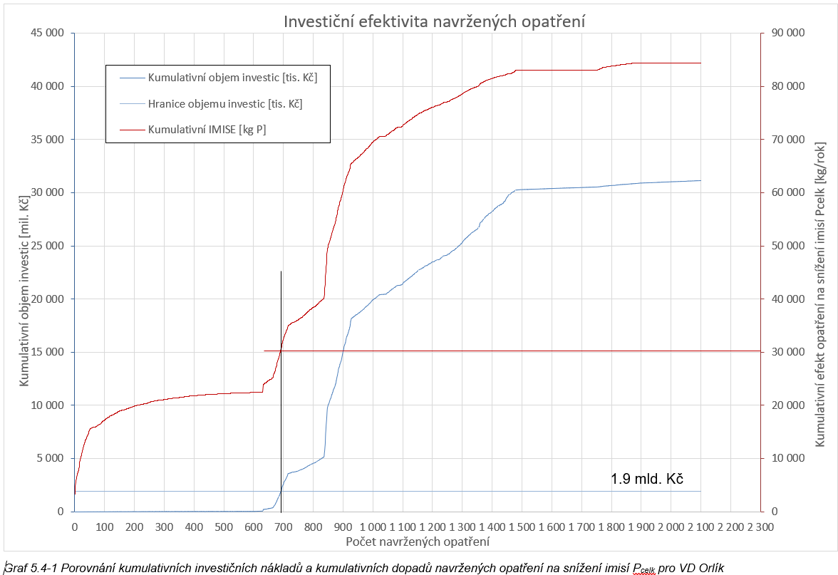
Statistické ekonomické ukazatele – investiční efektivita KOM opatření

Slide 31
BILANČNÍ SCÉNÁŘE

Slide 32
BILANČNÍ SCÉNÁŘE – STÁVAJÍCÍ STAV
DLE BILANČNÍ STUDIE A EMISNĚ – IMISNÍ ANALÝZY
Zdroje P_{celk} v povodí VD Orlík | Velikost IMISÍ P_{celk} [t/rok] | Podíl jednotlivých zdrojů | Velikost EMISÍ P_{celk} [t/rok] | Koncentrace P_{celk} na vstupu do VD Orlík [mg/l]
Plošné zdroje | 61 | 20 % | 84 | 0,024
Komunální zdroje | 169 | 56 % | 194 | +0,067
Průmyslové zdroje | 1,4 | 0,5 % | 2 | +0,001
Rybníky | 72 | 23 % | 117 | +0,027
Celkem | 304 | 100 % | 397 | 0,119
Cílový stav | 128 | 42 % | cca 170 | 0,050

Slide 33
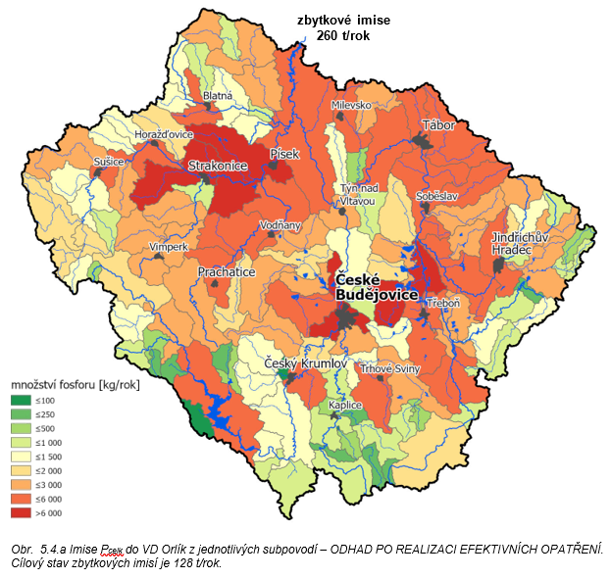
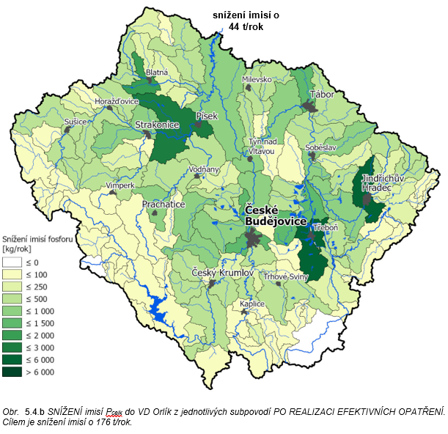
BILANČNÍ SCÉNÁŘE – DOPADY EFEKTIVNÍCH OPATŘENÍ DLE ECZ
Zdroje P_{celk} v povodí VD Orlík | Stávající stav – velikost IMISÍ P_{celk} [t/rok] | Úbytek IMISÍ P_{celk} [t/rok] | % Změna IMISÍ P_{celk}
Komunální zdroje | 169 | 30,3 | -18%
Průmyslové zdroje | 1,4 | - | -
Rybníky | 72 | 13,3 | -18%
Plošné zdroje | 61 | - | -
Celkem | 304 | 43,6 | -14%
Cílový stav | 128 | 176 | -58%

Slide 34
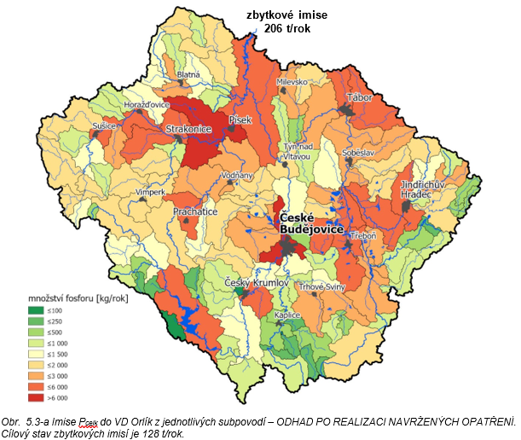
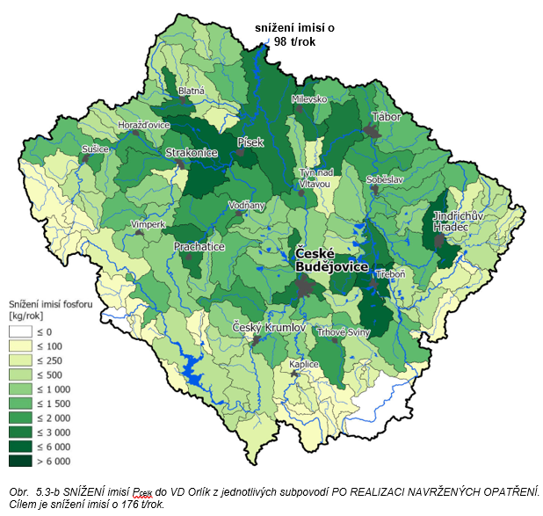
BILANČNÍ SCÉNÁŘE – BILANCE VEŠKERÝCH NAVRŽENÝCH OPATŘENÍ
Zdroje P_{celk} v povodí VD Orlík | Stávající stav – velikost IMISÍ P_{celk} [t/rok] | Úbytek IMISÍ P_{celk} [t/rok] | % Změna IMISÍ P_{celk}
Komunální zdroje | 169 | 84,4 | -50%
Průmyslové zdroje | 1,4 | - | -
Rybníky | 72 | 13,3 | -18%
Plošné zdroje | 61 | - | -
Celkem | 304 | 97,7 | -32%
Cílový stav | 128 | 176 | -58%

Slide 35
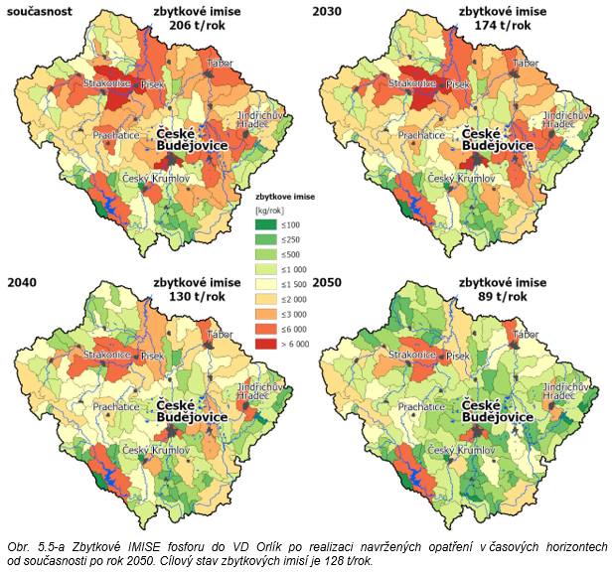
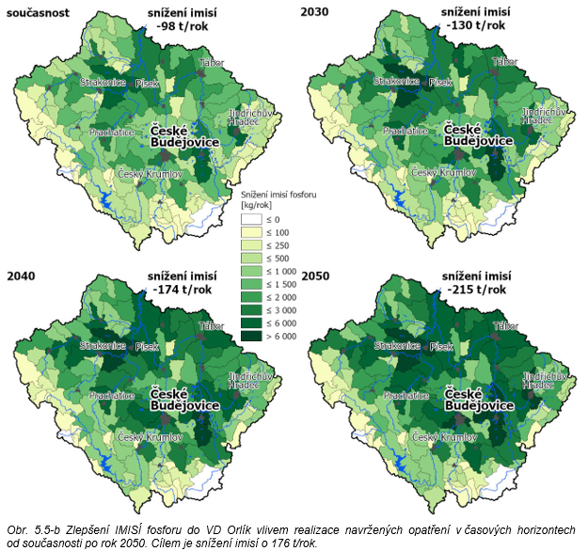
BILANČNÍ SCÉNÁŘE – ČASOVÉ SCÉNÁŘE SNIŽOVÁNÍ VNOSŮ FOSFORU
Zdroje P_{celk} v povodí VD Orlík | Současný vstup P_{celk} do VD Orlík [t/rok] | Změna imisí P_{celk} v návrhových časových horizontech [t/rok]
 |  | Realizace v současnosti | Rok 2030 | Rok 2040 | Rok 2050
Komunální zdroje | 169 | -84,4 | -102 | -121 | -143
Průmyslové zdroje | 1,4 | - | - | - | -
Rybníky | 72 | -13,3 | -28 | -53 | -72
Plošné zdroje | 61 | - | - | - | -
Celkem | 304 | -98 | -130 | -174 | -215
Cílový stav | 128 | -176 | -176 | -176 | -176
Zdroje P_{celk} v povodí VD Orlík | Současný vstup P_{celk} do VD Orlík [t/rok] | Změna imisí P_{celk} v návrhových časových horizontech [% dané kategorie]
 |  | Realizace v současnosti | Rok 2030 | Rok 2040 | Rok 2050
Komunální zdroje | 169 | -50% | -60% | -72% | -85%
Průmyslové zdroje | 1,4 | - | - | - | -
Rybníky | 72 | -18% | -39% | -74% | -100%
Plošné zdroje | 61 | - | - | - | -
Celkem | 304 | -32% | -43% | -57% | -71%
Cílový stav | 128 | -58% | -58% | -58% | -58%

Slide 36
Další stěžejní kroky…
Koordinace dalších aktivit (pokud možno jedna autorita)
Prezentace závěrů studie
Resorty
ORP
VAK
Rybáři
Úprava legislativních pravidel

Slide 37
DÍKY ZA POZORNOST…

